Slide 1
Fundo Constitucional de Financiamento Centro Oeste - FCO

Slide 2
FCO

Slide 3
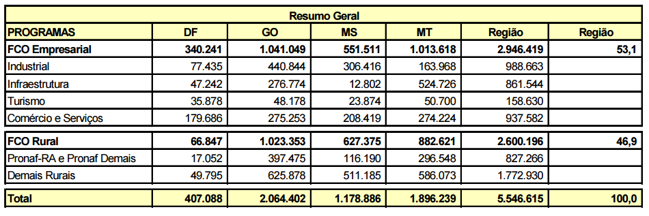
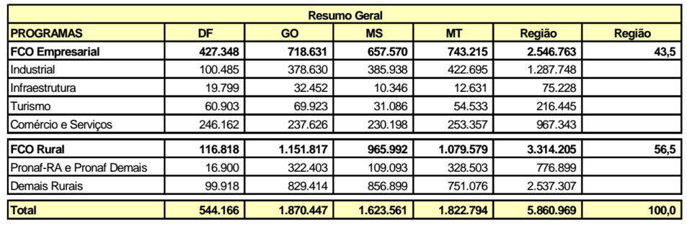
FCO - Contratações 2011 / 2012
2011
2012

Slide 4
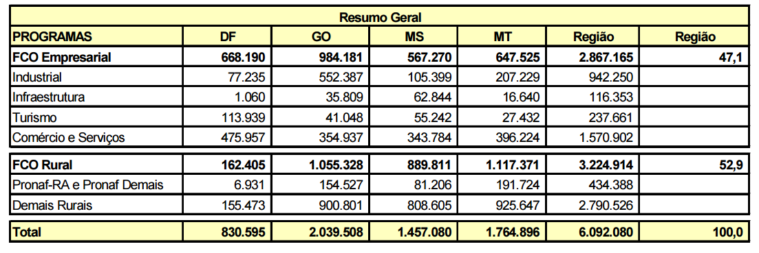
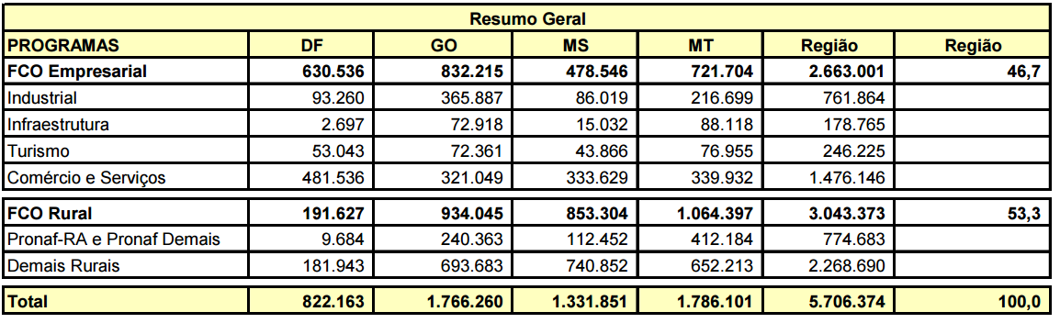
FCO - Contratações 2013 / 2014
2013
2014

Slide 5
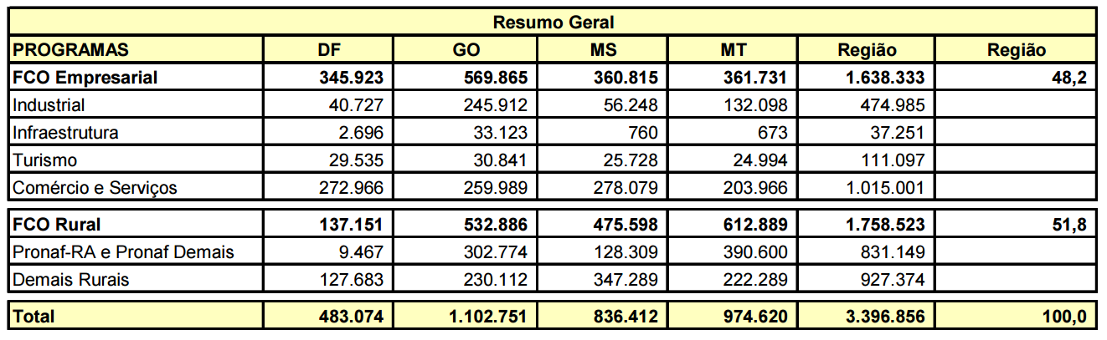
FCO - Contratações até Agosto de 2015

Slide 6
FCO - Distribuição dos Recursos

Slide 7
FCO - Contratações 2011 / Agosto de 2015

Slide 8
FCO - Região Integrada de Desenvolvimento do Distrito Federal e Entorno
Os Municípios que compõem o Entorno do DF possuem juntos apenas 9% do PIB (2010), cerca de 31% da população (2013) e 89% do território total (2015) da RIDE.
Os 19% do FCO previstos para o Distrito Federal são aplicados na Região Integrada de Desenvolvimento do Distrito Federal e Entorno – RIDE (exceto nos municípios localizados no Estado de Minas Gerais).
De acordo com o Banco do Brasil, atualmente o FCO contempla toda demanda do Entorno do Distrito Federal.

Slide 9
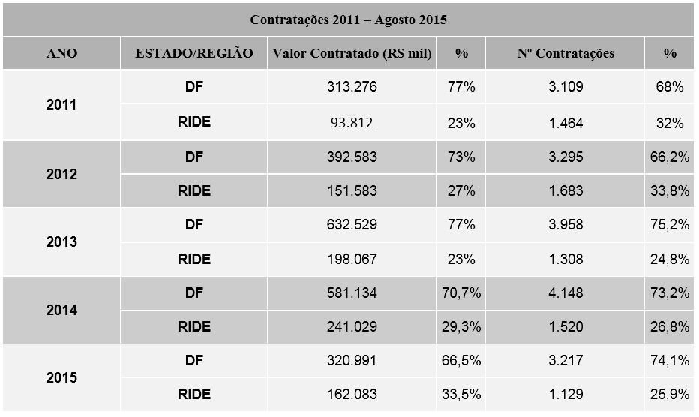
FCO - Contratações 2011 / Agosto de 2015
RIDE X DF

Slide 10
FCO - Contratações 2011 / Agosto de 2015
RIDE X Estados Região Centro Oeste

Slide 11
Participação referente ao total destinado ao DF

Slide 12
Resolução 04/2012 CDE
Resolução aprovada em Novembro de 2012 pelo Conselho de Desenvolvimento do Estado de Goiás – CDE
Ratificada pelo CONDEL em 2014
“de modo a estabelecer que as instituições financeiras que atuam com recursos do FCO aplicarão nos municípios do Nordeste Goiano, no mínimo, 10% dos recursos previstos no exercício para o Estado de Goiás.”
“Os recursos não aplicados até 31 de outubro de 2014 poderão ser remanejados para os demais municípios do Estado, de acordo com a demanda que efetivamente se verificar”

Slide 13
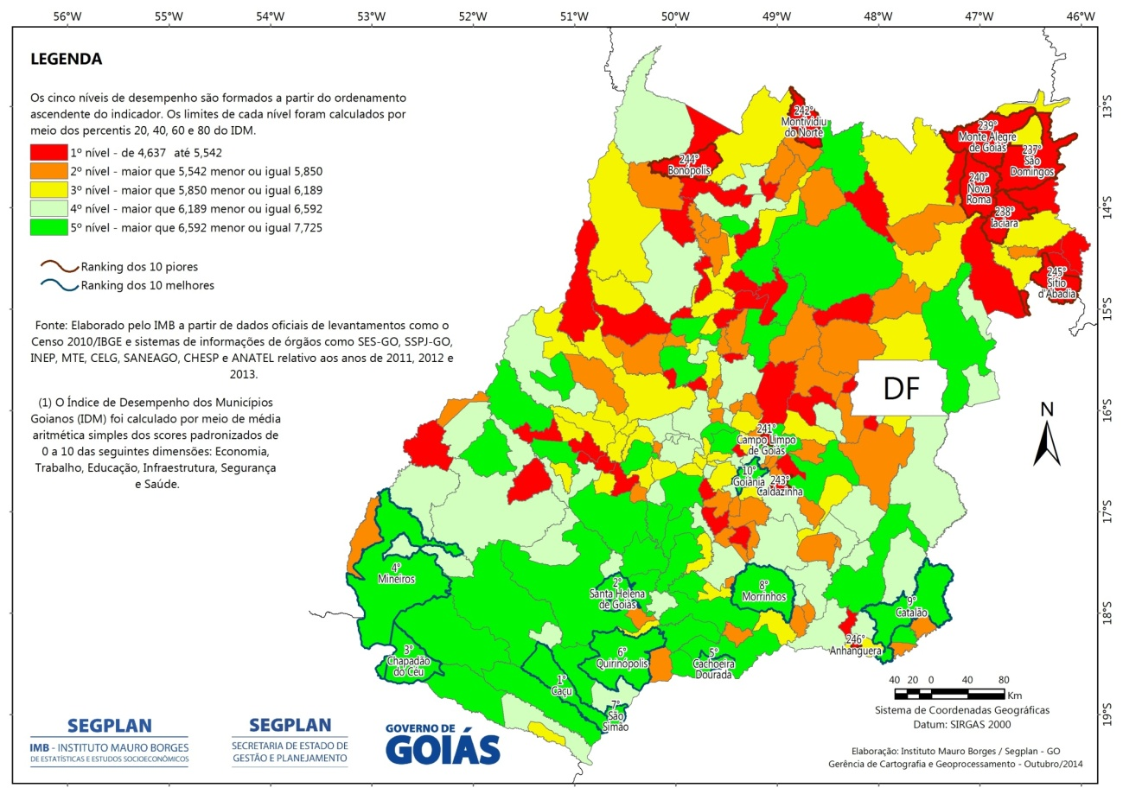

Slide 14
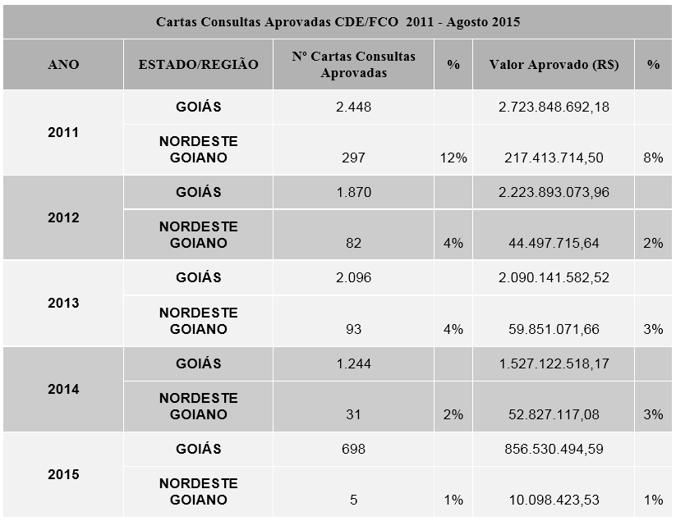

Slide 15
Nordeste Goiano em relação ao Total do Estado de Goiás

Slide 16
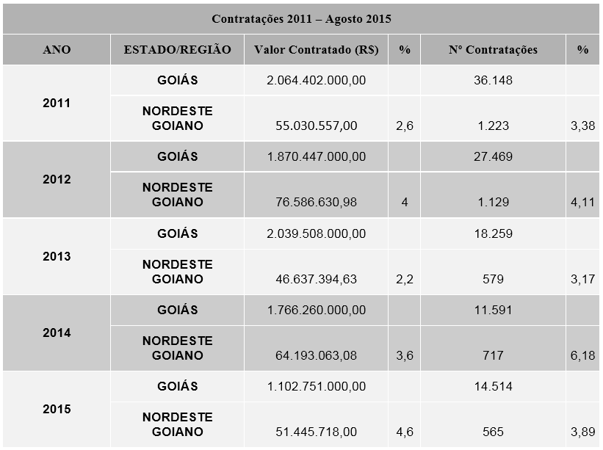
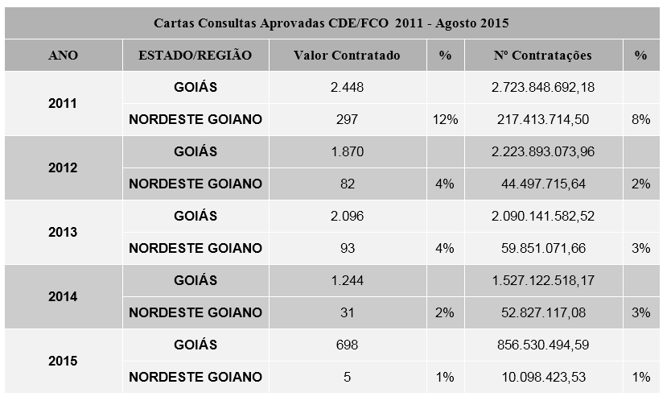
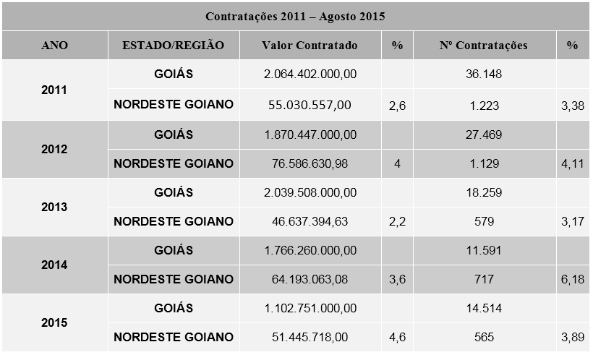

Slide 17
Nordeste Goiano em relação ao Total do Estado de Goiás

Slide 18
Resolução 04/2012 CDE
Apesar da reserva de 10% dos Recursos do FCO para os Municípios da Região Nordeste de Goiás, com certo incremento na demanda de contratações em 2014, não se verificou real ganho na participação ante a média dos anos anteriores.
Verifica-se na prática que houve aumento nas contratações para micro e pequenos e diminuição de tomadores com valores superiores a R$ 400 mil Setor Empresarial e R$ 200 mil Setor Rural, que necessariamente precisam de suas Cartas Consultas aprovadas para contratar os recursos.
Observa-se ainda que, aliada a vigência da Resolução, a leve melhora dos resultados se associa a ações como Caravana do FCO (SUDECO), SED-ADIANTE (Secretaria de Desenvolvimento Econômico), parcerias com entidades classistas e ampla divulgação por parte do Banco do Brasil junto a todas agências da região aos correntistas e sociedade.

Slide 19
FCO
Região Integrada de Desenvolvimento do Distrito Federal e Entorno
Importante e necessária política de fomento e fortalecimento da empregabilidade dos municípios que compõem o entorno do DF, a simples reserva de recursos do FCO, sem uma política com visão sistêmica da RIDE, não atenderá os anseios desejados.
As alíquotas e prazos do FCO (mais ou menos agressivos/competitivos) deveriam levar em consideração a localidade da aplicação do recurso.

Slide 20
OBRIGADO
Danilo Ferreira Gomes
Secretário Executivo
Conselho de Desenvolvimento do Estado - CDE/FCO
Secretaria de Desenvolvimento Econômico
Governo do Estado de Goiás
+55 62 3201-5595
danilo-fg@sed.go.gov.br

